Slide 1

Lucky coin

Slide 2
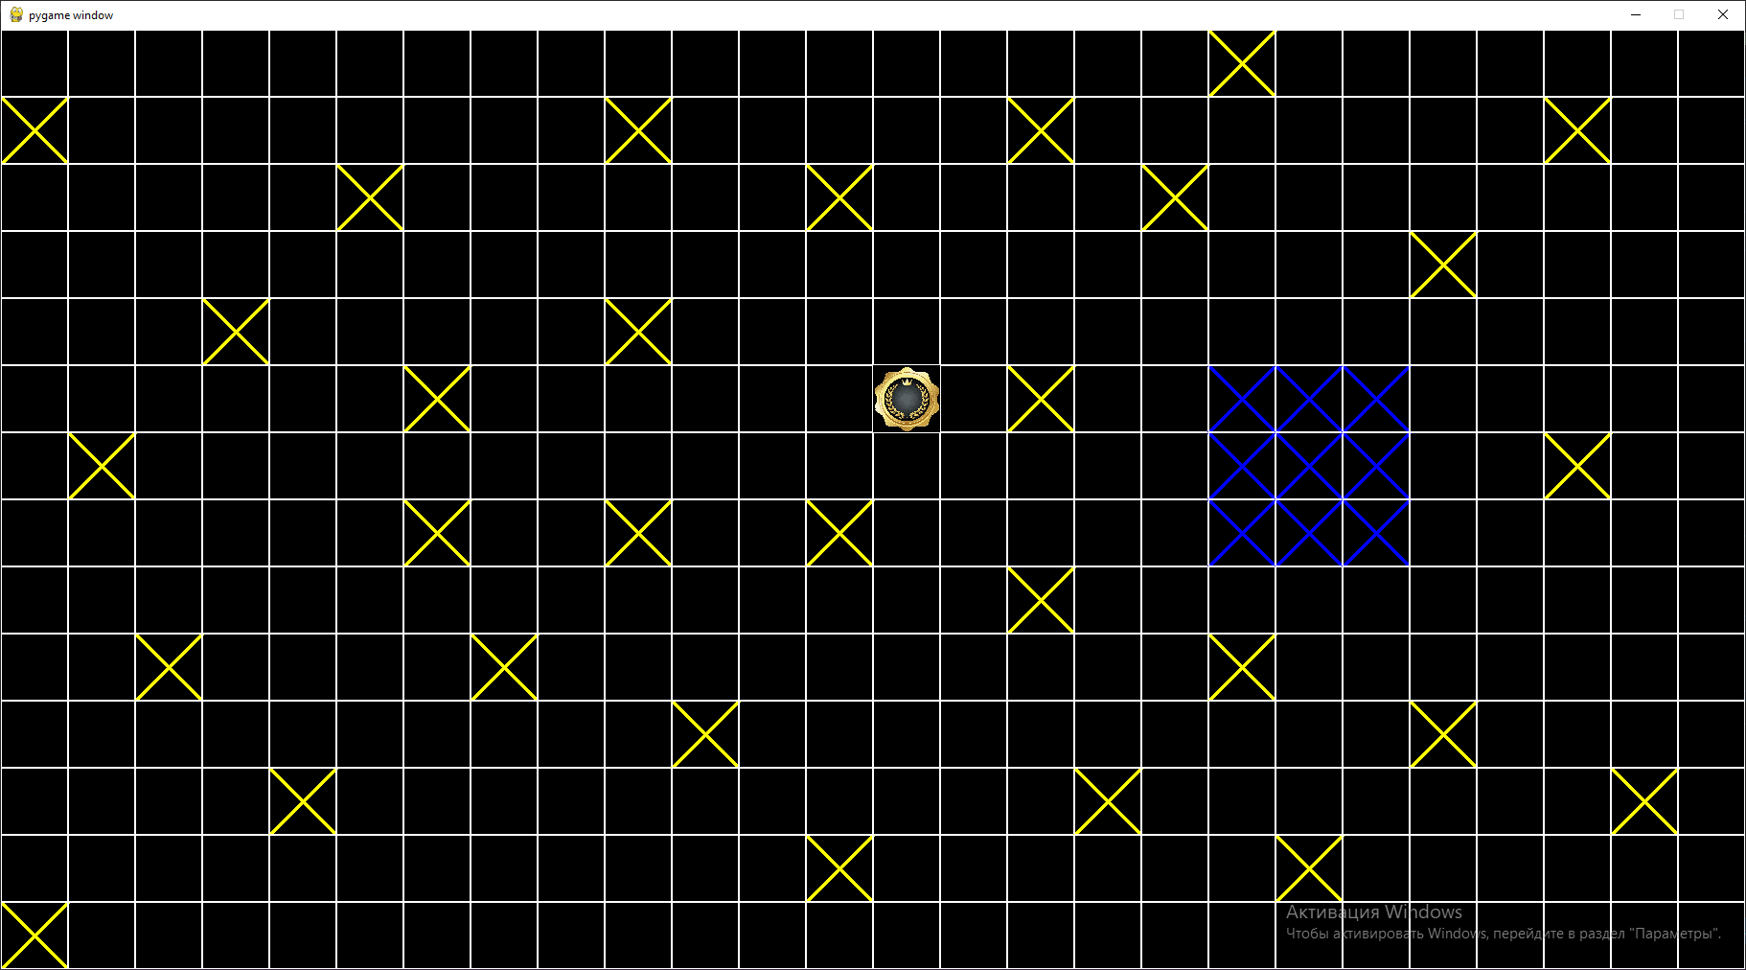
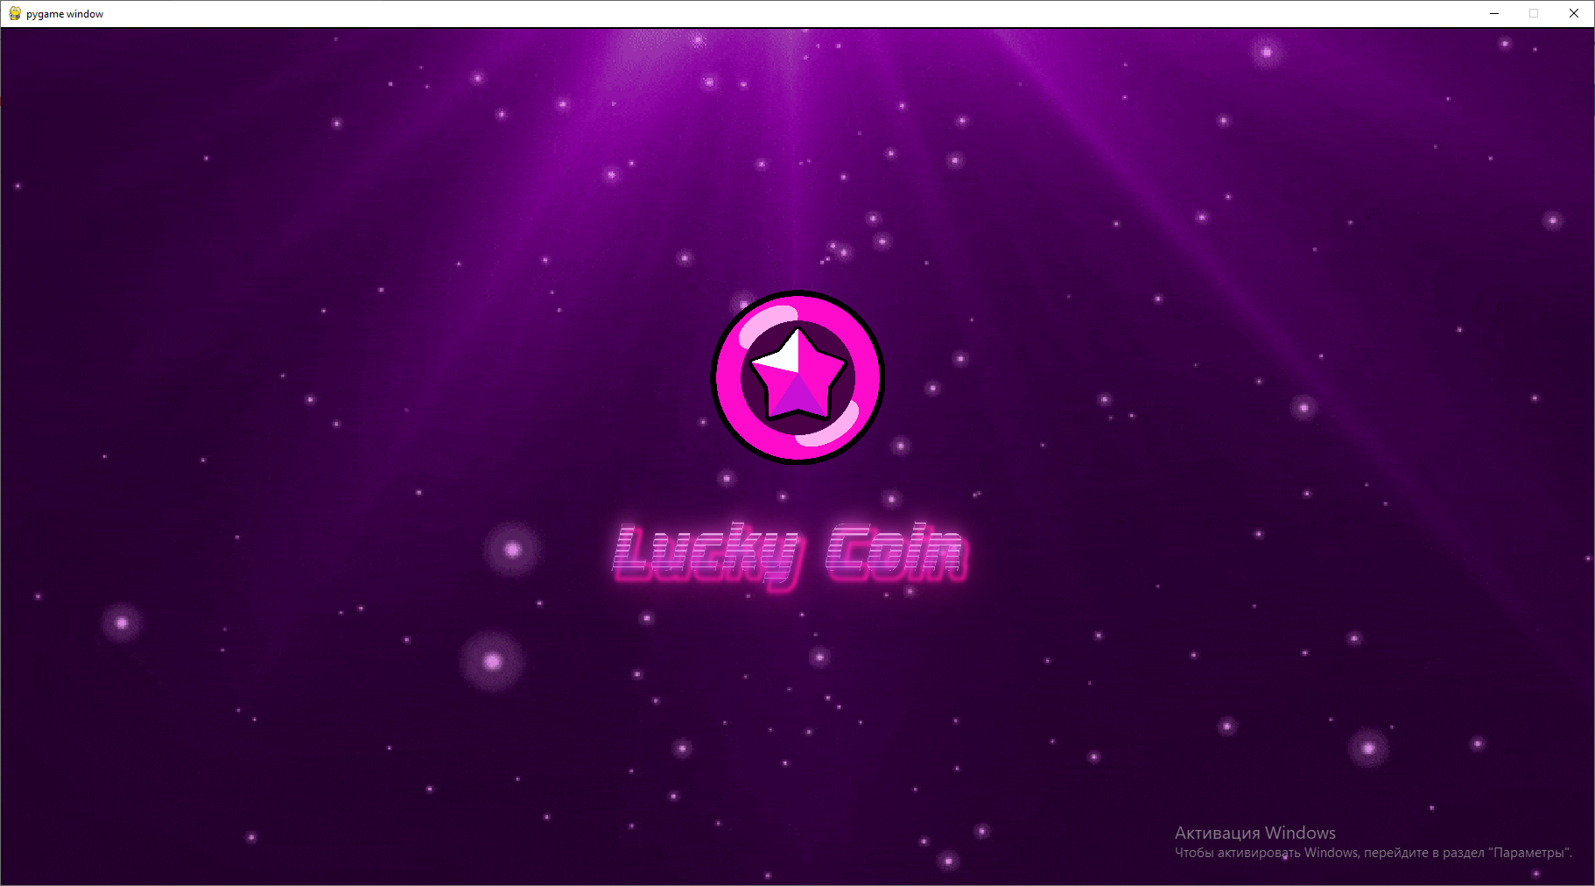
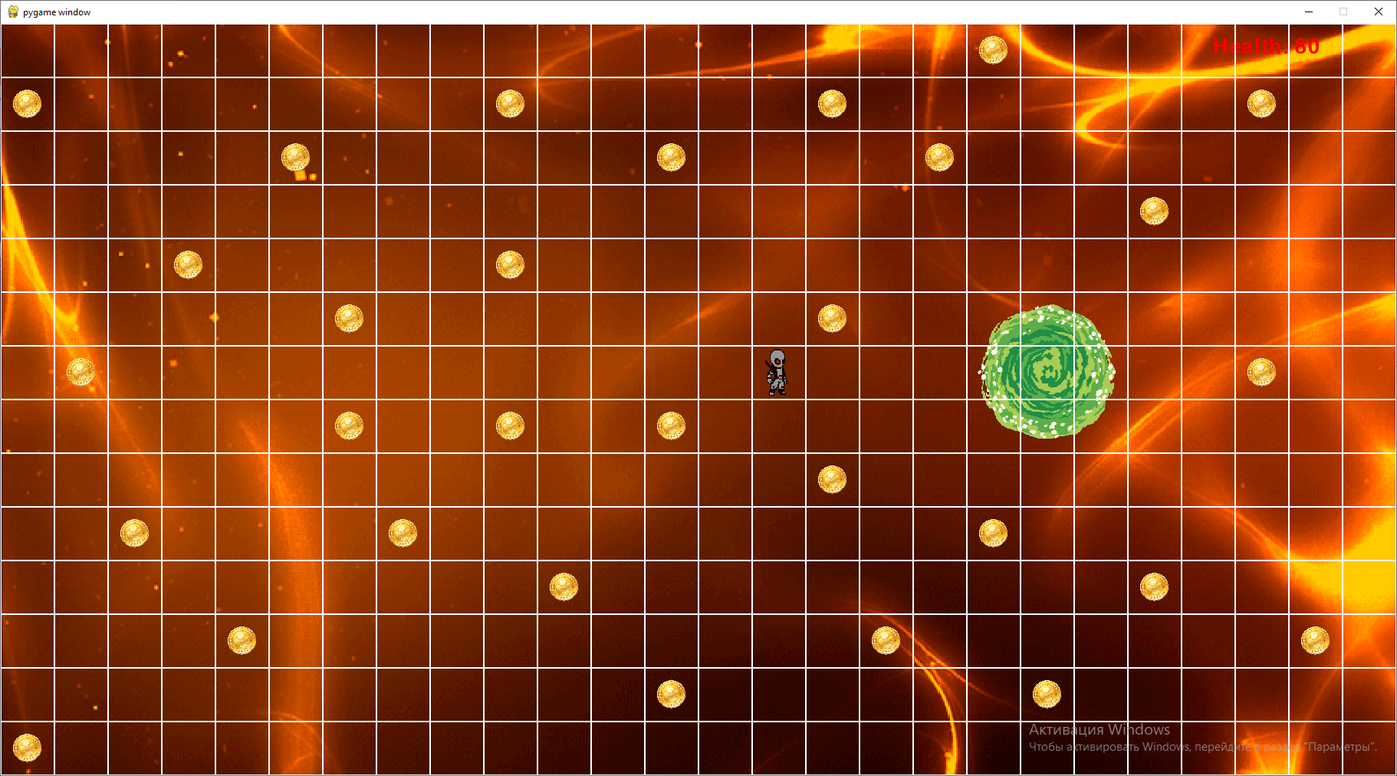
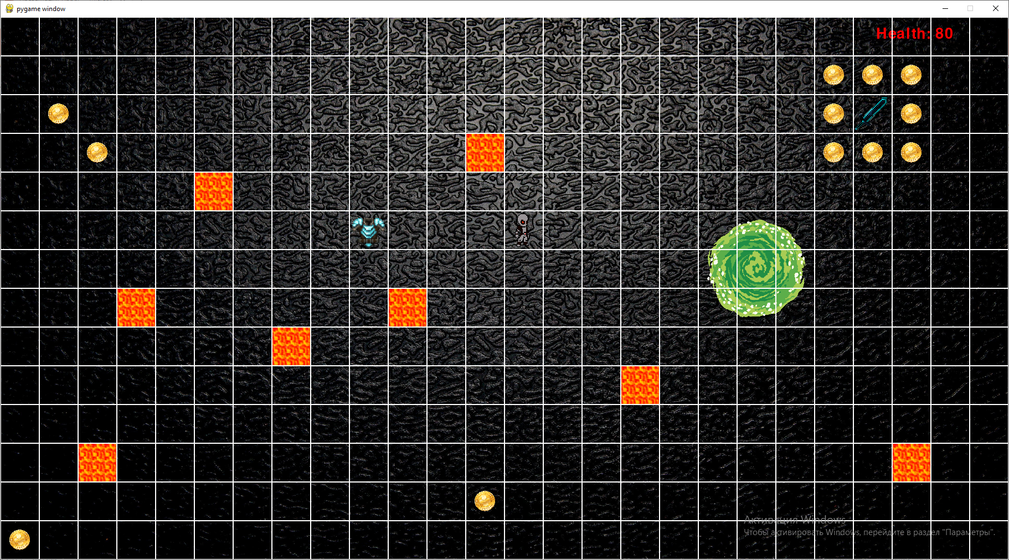
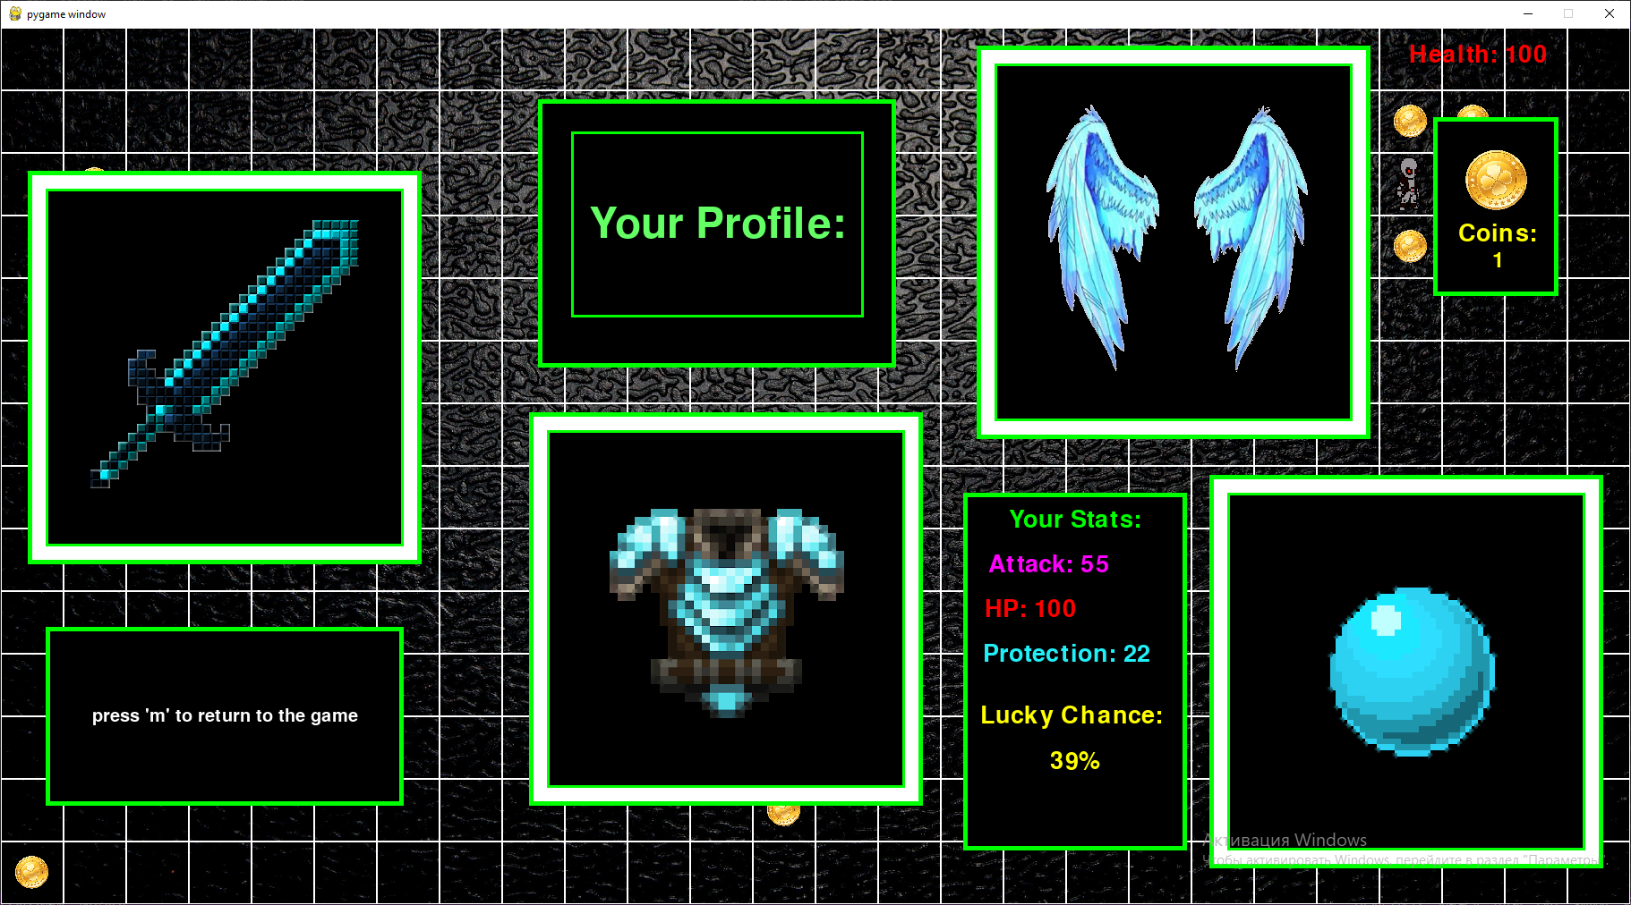
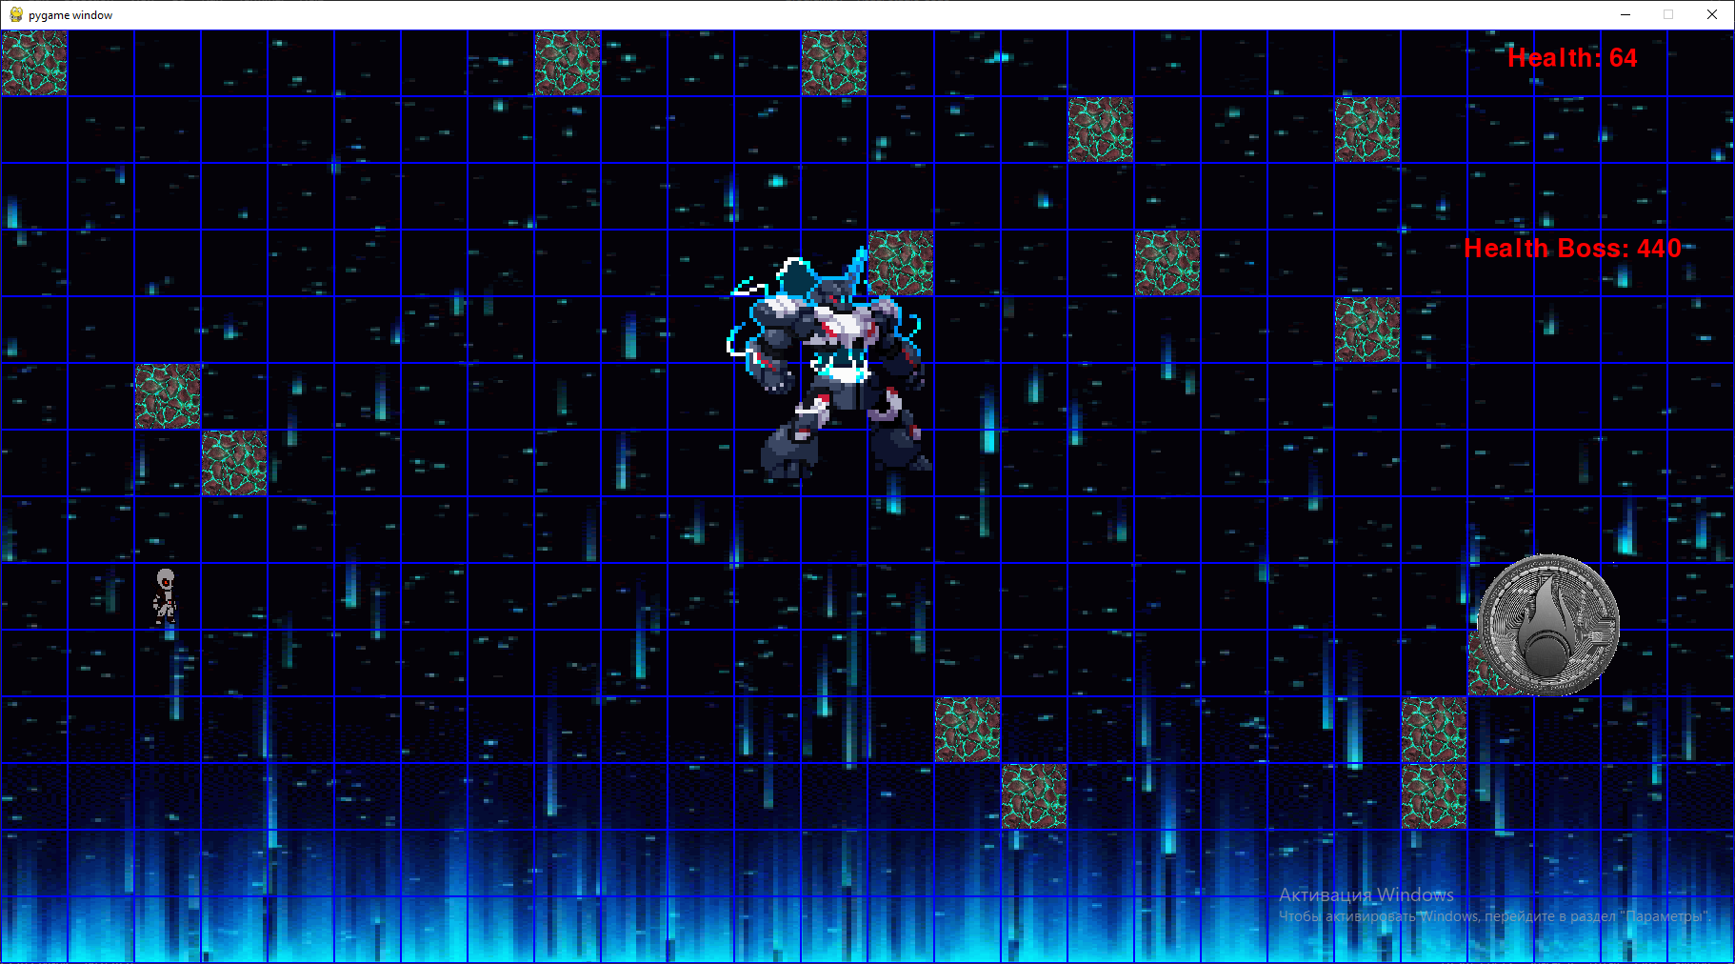
Lucky Coin - игра где все зависит от вашей удачи и скорости реакции
Вначале игры вам предлагается выбрать позицию с которой начать
В игре есть:
несколько
уровней
Детализированный инвентарь:
Захватывающая битва
С боссом

Slide 3
Вывод: все поставленные задачи были выполненны
Дальнейшее развитие: планируется добавление большего числа уровней, больше комнат с боссом, так же добавление возможности выбора персонажа(добавление несколько классов персонажей), улучшение графики и более детальная прорисовка инвентаря

